Slide 1
Il bisogno di storie
e la formazione del lettore
consapevole e critico
Donatella Lombello
20-01- 2022

Slide 2
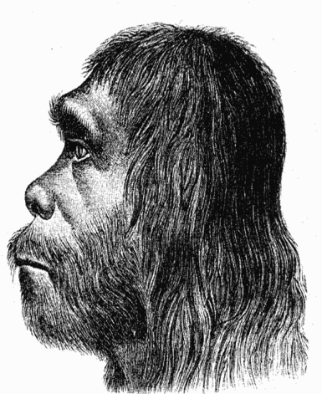
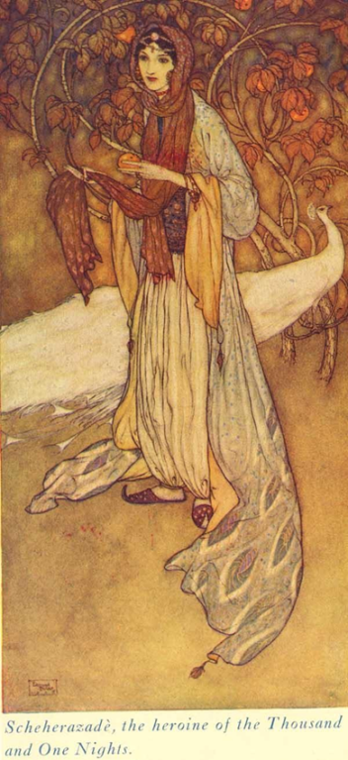
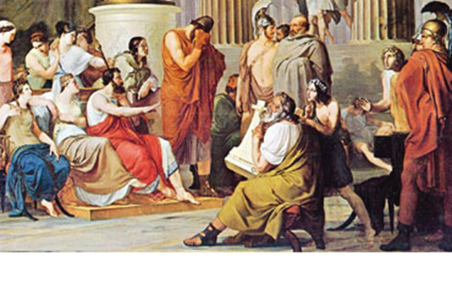
Il bisogno di storie fin dagli albori dell’umanità
….dall’uditorio di teste
arruffate del paleolitico
…all’aedo
alla corte dei Feaci
… a Shahrazād
la narratrice
Francesco Hayez: «Ulisse alla corte di Alcinoo» (1814-16)
Edmond Dulac: «Le Mille e una notte» (1907)

Slide 3
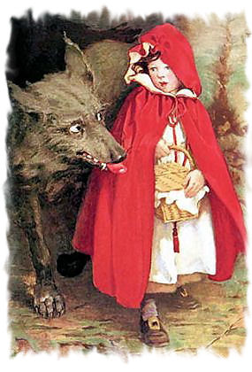
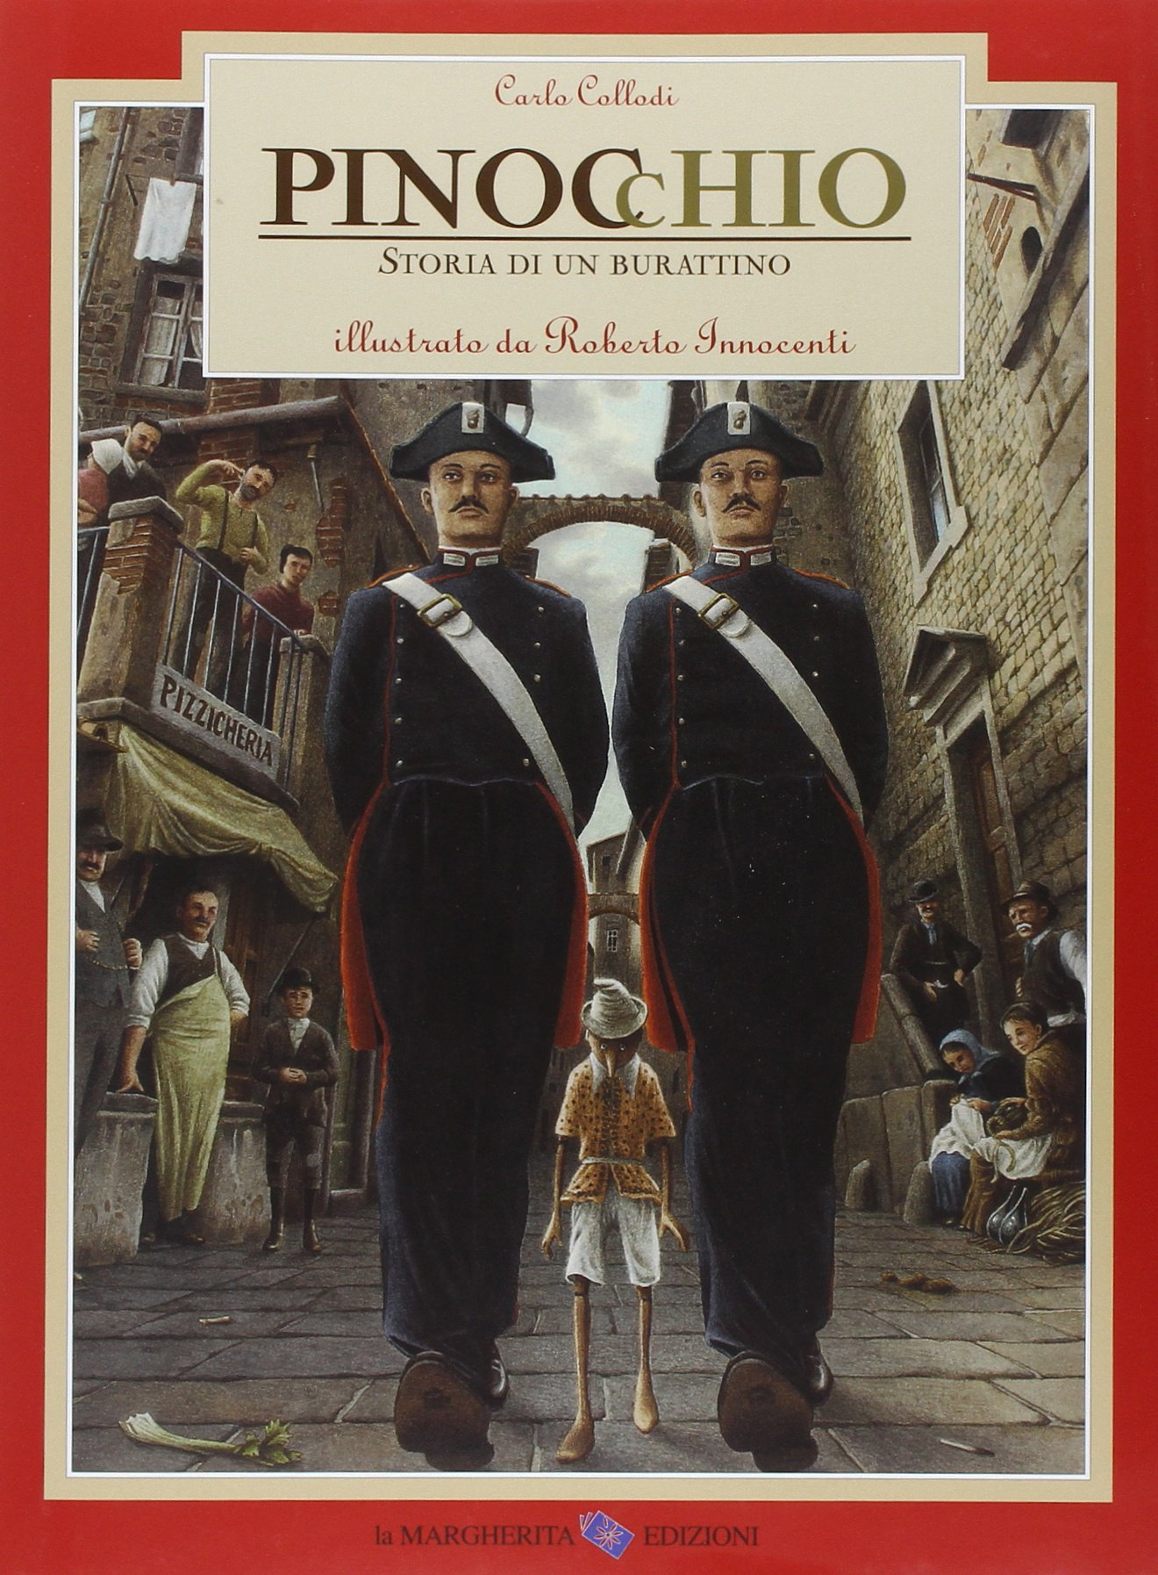
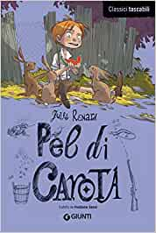
Il bisogno di storie dagli albori dell’umanità…
…alle fiabe tradizionali
e letterarie
… alla narrativa

Slide 4
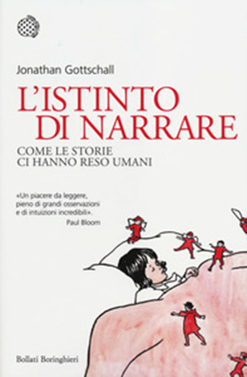
Tribù della Pratica Tribù delle Storie
Tribù delle Storie: «le storie fanno volare la
mente e danno grande piacere»
capacità di prevedere anticipare
proiettarsi nel futuro
La finzione narrativa è vantaggiosa per noi (p.85) ci plasma la mente (p. 162)
«quando viviamo un’esperienza finzionale, la nostra mente si attiva e determina nuove connessioni neurali, preparando le vie nervose che regolano le nostre risposte alle esperienze della vita reale» (p.82)
«La finzione consente al nostro cervello di fare pratica con le reazioni a quei generi di sfide che sono, e sono sempre state, le più cruciali per il nostro successo come specie»(p.85)

Slide 5
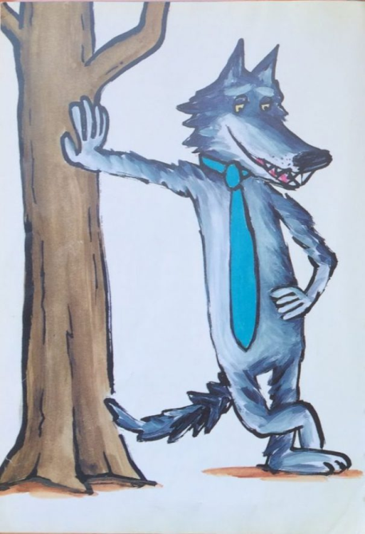
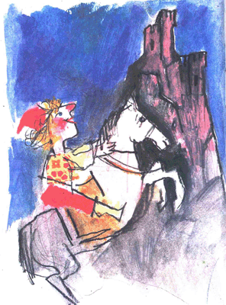
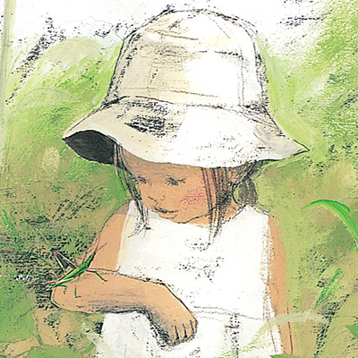
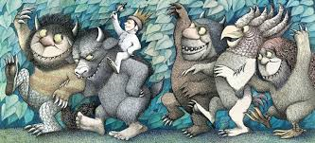
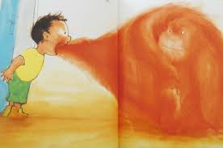
Il bisogno di raccontare e raccontarsi per …..
elaborare fatti/esperienze
evocare fatti/esperienze
riconoscersi
rispecchiarsi
individuarsi…
Mario Ramos
Emanuele Luzzati
Nel paese dei mostri selvaggi,
Maurice Sendak
Nell’erba,
Komako Sakai, ill,
Yukiko Kato, scrittrice
Che rabbia,
Mireille D'Allancé

Slide 6
Il pensiero narrativo … della soggettività
… principio organizzatore per
dare senso all’esperienza
mettere in relazione gli stati
psichici con la realtà esterna
mettere in relazione il passato
col presente
proiettare il presente sul futuro
J. BRUNER, La mente a più dimensioni, Roma-Bari, Laterza, 1986, pp. 17-18

Slide 7
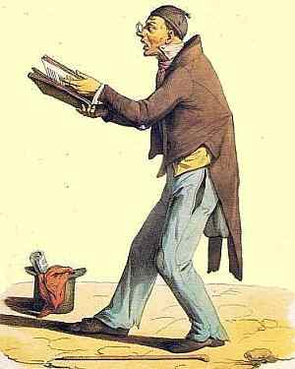
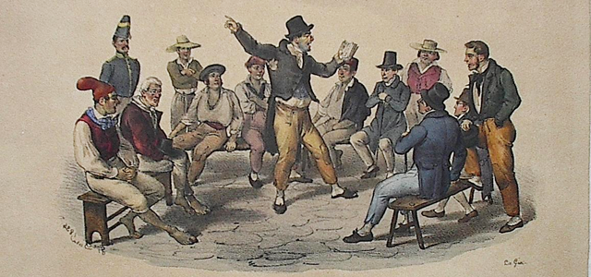
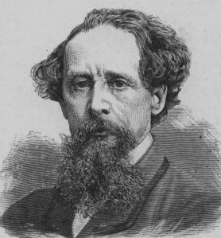
Chi è…?
Il narratore
(gnarus < nosco : conoscitore )
l’ascoltatore
(<aus,orecchio, -cluĕre, auscultare/
che ‘tende le orecchie’ )
l’autore
(augere/accrescere)
(Charles Dickens)

Slide 8
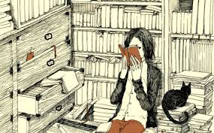
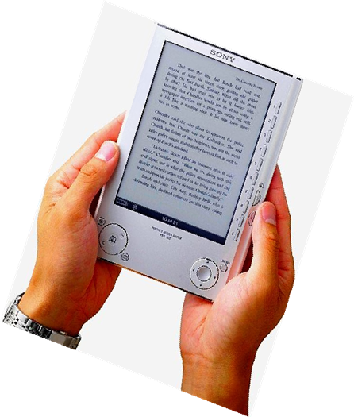
Chi è il lettore?
leggere < legere
(scegliere)
aurale
iconico
endofasico (silenzioso)
ad alta voce
autonomo
competente
appassionato
critico
monomediale
multimediale

Slide 9
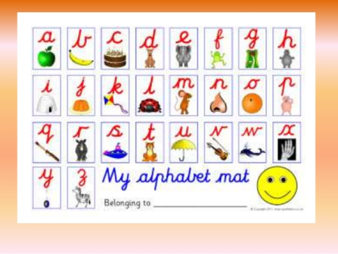
Lettore aurale e iconico e «curriculum latente»
early literacy /emergent literacy
(alfabetizzazione precoce/ crescente)
>><
reading readiness= esser pronti alla lettura
•correlazione tra ricchezza
dell’ambiente/ interazione col libro/
esposizione ad attività di racconto-lettura
altamente predittive delle future abilità di letto-scrittura
(Cornoldi/Ferreiro Teberosky/ Detti, 1987; Luigi Paladin; Stanislas Dehaene, 2007; Maryanne Wolf, 2008)

Slide 10
L’atto del leggere
L'atto del leggere consente di stabilire l'incontro lettore-autore, di attivare la relazione interrotta dalla distanza spazio-temporale del produttore storico del testo e del suo attuale lettore, di restituirne il contenuto "all'attualità viva del dialogo”.
(H.G.Gadamer)

Slide 11
Cos’è la letteratura?
«…affinché l’avvenimento più comune
divenga un’avventura è necessario
e sufficiente che ci si metta a raccontarlo […]
Quando si vive non accade nulla. Le scene cambiano, le persone entrano ed escono, ecco tutto. Non vi è mai un inizio. I giorni si aggiungono ai giorni, senza capo né coda, è un’addizione interminabile e monotona. […] Vivere è questo.
Ma quando si racconta la vita, tutto cambia»
(J.P. Sartre, La nausea, Milano, Mondadori, 1969, pp. 72-74)

Slide 12
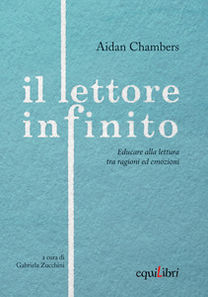
Cos’è la letteratura per l’infanzia?
«…è letteratura senza aggettivi […]
insieme di opere scritte,
più o meno dotate di polisemia
e di eccedenza di senso,
capaci di racchiudere connotazioni
diversamente attivabili da livelli
soggettivi di lettura;
capaci di raccontare[…] un continuo oltre che[…]non si rivela mai del tutto esauribile dallo scandaglio critico» (R.Lollo, Questioni epistemologiche e istanze educative, p.41)

Slide 13
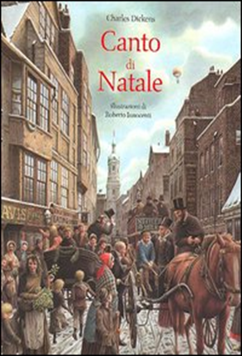
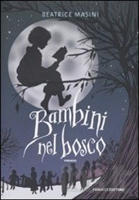
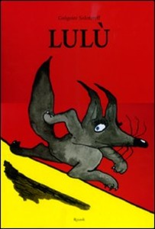
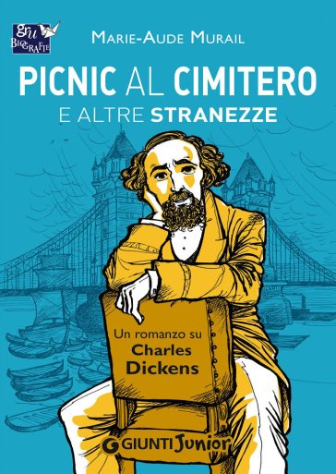
La narrativa pone la realtà al modo “subiunctivus”
il modo congiuntivo è il modo della soggettività, dell'ipotesi, del dubbio, della supposizione, dell'opinione personale e del desiderio crea mondi possibili / esperienze mutuate/ avventure “senza rischio”
J.Bruner, La fabbrica delle storie, 2002, p.56
Donatella Lombello

Slide 14
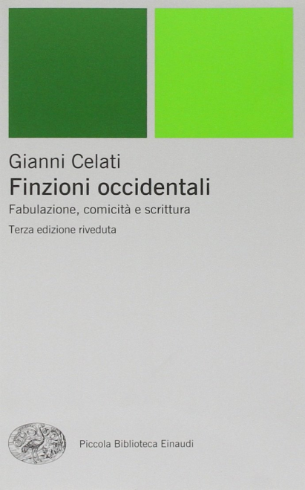
Letteratura: da spiegare o interpretare?
“non si può spiegare una storia; tutto quello
che si può fare è darne diverse interpretazioni.
Si può spiegare la caduta dei corpi ricorrendo
a una teoria della gravità. Ma si può solo interpretare
quello che potrebbe essere accaduto a Sir Isaac Newton
quando la leggendaria mela gli cadde in testa in giardino”.
( Jerome Bruner, La cultura dell’educazione, p.135 )
« il romanzo promuove una sua particolare
forma di conoscenza che consiste,
più che in un generalizzante “io penso”,
in una serie di “io sento” che si fruiscono per discontinuità»
(Gianni Celati, Finzioni occidentali, Torino, Einaudi, 1975, p. 46)

Slide 15
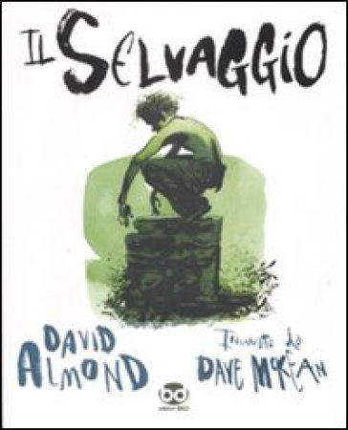
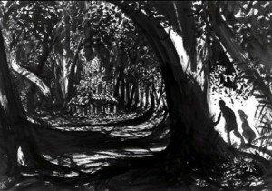
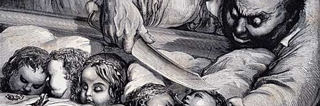
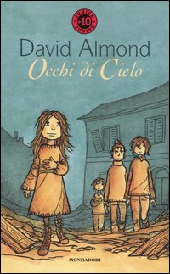
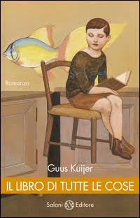
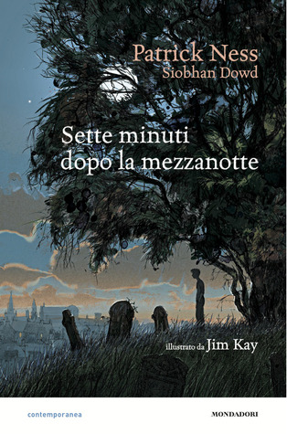
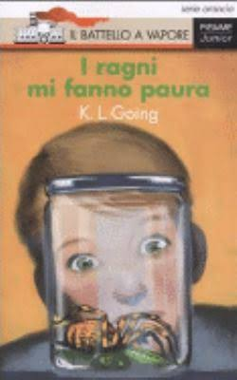
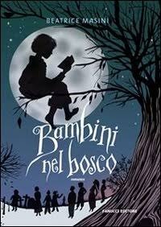
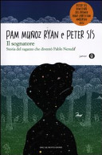
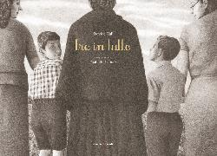
Quale «verità» nella finzione letteraria?

Slide 16
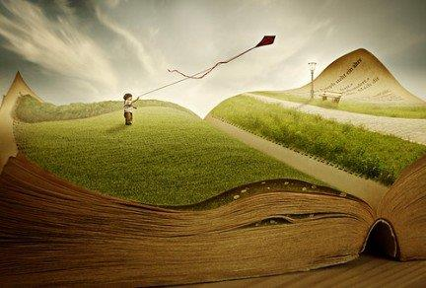
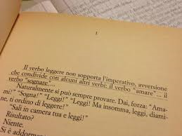
I tre livelli della lettura «sensuale»…anzi quattro!
1° livello
2°livello
3° livello «il lettore, o lo studioso, ama sottolineare
i libri anche perché a distanza di anni un certo tipo di sottolineatura,
un segno a margine, una variazione tra pennarello nero e pennarello rosso,
gli ricorda un’esperienza di lettura» (U.Eco. http://www.wired.it/play/cultura/2014/05/16/sottolineare-un-libro-sottolineare-la-realta/ )
4° livello: comunicazione fra il lettore e gli altri
(DETTI E., Il piacere di leggere, Firenze, La Nuova Italia, 1987 p. 12)

Slide 17
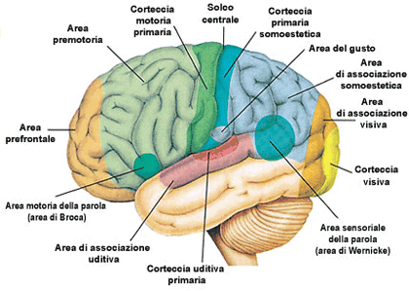
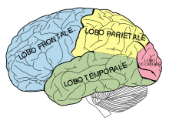
Leggere: attività complessa che investe varie aree del cervello
•non una sola area o un solo
senso deputati alla lettura
•la lettura inizia nell’area
temporo-occipitale
(analisi visiva)
•regione frontale
(area di Broca,
o del linguaggio)
•lobi temporali superiori e
parietali inferiori
(suoni e significati)
•l’imaging cerebrale (visualizzazione dell’attività cerebrale)
attesta la modificazione del cervello sollecitato da attività di lettura/alfabetizzazione

Slide 18
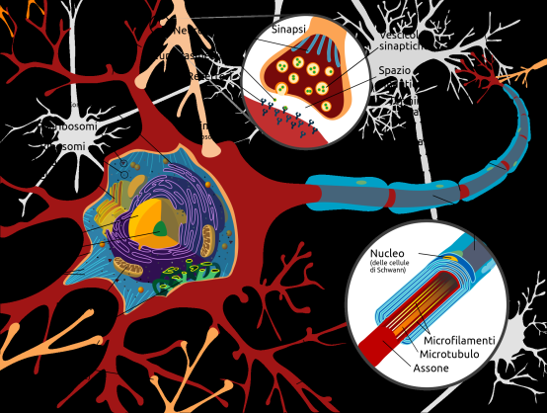
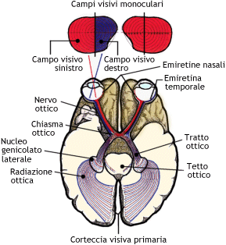
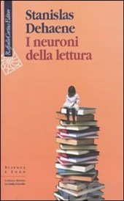
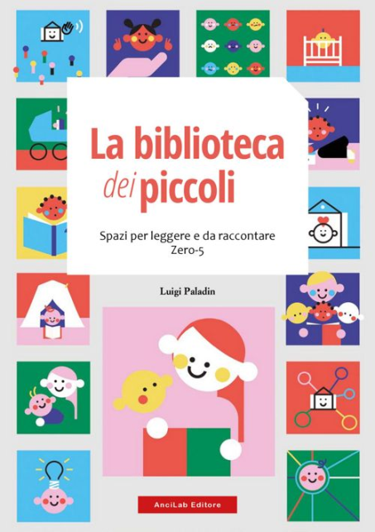
Non siamo nati per leggere
ma leggiamo…riciclando i neuroni
per la capacità plastica del cervello

Slide 19
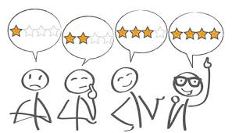
Valutazione-motivazione
Leggere = azione volontaria (con valore «edonico»)
la scelta implica sempre un processo di valutazione
un atto valutativo positivo mette in moto la motivazione («contro» la fatica di leggere)

Slide 20
Per una fenomenologia del piacere della lettura (Levorato, 2000, p.124 e ss.)
1.piacere del riconoscimento di strutture narrative
2.piacere della frequentazione di atmosfere calde, semplici, rassicuranti
3.piacere della eccitazione per situazioni di pericolo, per esperienze impossibili, per l’avventura
4.piacere da curiosità soddisfatta (identità dell’assassino, tipo di relazione tra due personaggi…)
5.piacere da interesse appagato
6.piacere dell’emozione estetica
7.piacere di essere testimoni di opere della creazione umana (capolavori della letteratura)
8.piacere della conoscenza (lettura che ci rende più profondi, migliori, più colti)
9.piacere associato alla bravura altrui e all’autocompiacimento nel saperla riconoscere
10.piacere della identificazione con i personaggi
11.piacere nel vedere confermati i propri sistemi di valori
12.piacere nella rassicurazione che anche altri provano emozioni simili alle nostre

Slide 21
Il libro digitale: caratteristiche
interattività
multimedialità
riprende lo «schema cognitivo del gioco»
lettura non sequenziale-lineare, ma ipertestuale e multimediale
la pagina si può «sfondare»
«rompe» il ritmo della successione
il contatto touch screen favorisce l’uso delle dita (parte molto significativa di cellule nervose nel cervello)
(Paladin L.-Valentino Merletti R., NATI SOTTO IL SEGNO DEI LIBRI, Firenze, Idest, 2015, p.114)

Slide 22
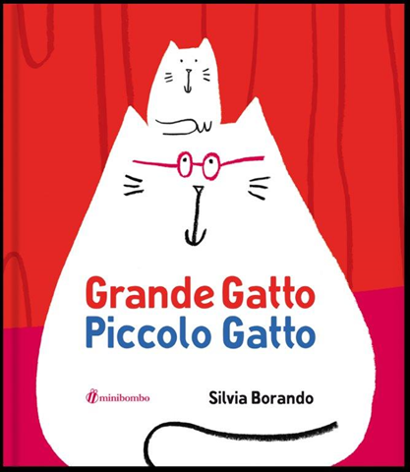
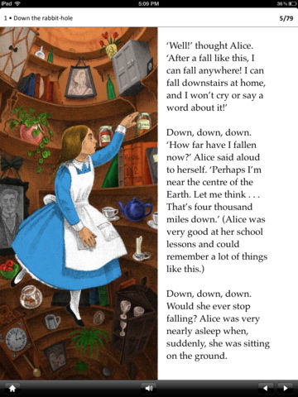
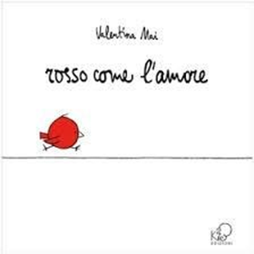
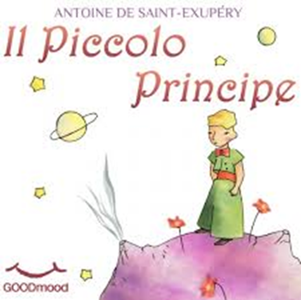
Leggere letteratura :
medium tradizionale o digitale-interattivo?

Slide 23
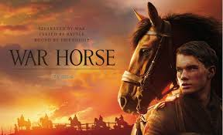
War Horse: un esempio di enhanced ebook
letteratura e divulgazione storica

Slide 24
Quale la finalità della letteratura per l’infanzia oggi?
Decade il modello ottocentesco di imporre modelli- comportamenti- soluzioni
La letteratura per:
sollevare domande
sollecitare la riflessione personale, la capacità critica
«congiuntivizzare» gli «ovvii indicativi» della quotidianità (Jerome Bruner)
appassionare alla ricerca di senso (Peter Brooks)
favorire la capacità estetica
favorire il dialogo
favorire la considerazione dell’altro

Slide 25
BIBLIOGRAFIA critica (essenziale)
Andruetto M.T., Per una letteratura senza aggettivi, Modena, Equilibri, 2014.
Batini F., Leggimi ancora. Lettura ad alta voce e Life Skills, Firenze, Giunti, 2018.
Batini F., Ad alta voce. La lettura che fa bene a tutti, Firenze, Giunti, 2021.
Bernardinis A.M., Itinerari. Guida critico-storica di narrativa e divulgazione per l'infanzia e la gioventù, Milano, Fabbri, 1976
Bruner J., La mente a più dimensioni, Roma-Bari, Laterza, 1986.
Bruner J., La cultura dell’educazione, Milano, Feltrinelli, 2001
Bruner J., La fabbrica delle storie. Diritto, letteratura, vita, Roma-Bari, Laterza, 2002.
Brooks P., Trame. Intenzionalità e progetto nel discorso narrativo, Torino, Einaudi, 2004 .
Calabrese S., Neurogenesi del controfattuale, “ Enthymema”, 2013, 8,p.96-109, anche in: http://riviste.unimi.it/index.php/enthymema/article/view/3048/3235
Caria P., Il piacere della lettura transazionale. I parte. Presupposti teorici, «Bollettino ITALS», n.61, nov. 2015, https://www.itals.it/sites/default/files/pdf-bollettino/Caria_paola_parte1.pdf
Caria P., Il piacere della lettura transazionale. II parte . Applicazione operativa, «Bollettino ITALS», n.62, febbr. 2016, https://www.itals.it/sites/default/files/pdf-bollettino/Caria.pdf
Chambers A., Il lettore infinito. Educare alla lettura tra ragioni ed emozioni, Modena, Equilibri, 2015.
Chambers A., L’età sospesa.Dalla letteratura young adult alla youth fiction:riflessioni sulla letteratura giovanile , Modena, Equilibri, 2020.
Dallari m., Raccontare come pratica di cura, in m.campagnaro-m. dallari , Incanto e racconto nel labirinto delle figura. Albi illustrati e relazione educativa, Erickson, Trento, 2013, pp.15-57.
Forster E.M., Aspetti del romanzo, Prefazione di G. Pontiggia, Milano, Garzanti, 2011³.
Gottschall J., L’istinto di narrare: Come le storie ci hanno resi umani, Bollati Boringhieri, Torino, 2014.
Filograsso I., Non siamo nati per leggere, in S.Fava (a cura di) …e il resto vi sarà dato in aggiunta, Milano, Vita e Pensiero,2014, pp.280-293.

Slide 26
BIBLIOGRAFIA critica (essenziale)
Levorato M.C., Le emozioni della lettura, Bologna, Il Mulino, 2000.
Levorato M.C. , Racconti, storie e narrazioni. Un quadro organico dei processi che soggiacciono alla comprensione dei testi. Bologna, Il Mulino, 1988.
Lollo R., Questioni epistemologiche e istanze educative, in La letteratura per l’infanzia oggi, a cura di A.Ascenzi, Milano, Vita & Pensiero, 2002.
Lombello D., Rileggendo Hoffmann, Anagni, Il Pepeverde, 2012 (ebook),
Lombello D., Da donna a (quasi) donna. La scrittura per ragazze di Giana Anguissola, Anagni, Il Pepeverde, 2014 (ebook);
Lombello D., La lettura e i suoi legami , in S.Fava (a cura di) …e il resto vi sarà dato in aggiunta, Milano, Vita e Pensiero, 2014, pp.293-304.
Lombello D., «Creature» da paura: Coppelia e Argilla.Hoffmann e Almond a confronto, in Bellatalla L., Marescotti E. (a cura di), Tra scienza e storia dell’educazione. In dialogo con Giovanni Genovesi , Roma Anicia, 2021, pp.77-93.
Pennac D., Diario di scuola, Milano, Feltrinelli, 2008.

Slide 27
BIBLIOGRAFIA critica (essenziale)
Maragliano R., Il social reading nell’educazione, https://www.slideshare.net/RobertoMaragliano/il-social-reading
Marini G., Digital Storytelling: cos’è, come utilizzarlo nella didattica, con quali strumenti si realizza, https://insegnantiduepuntozero.wordpress.com)
Mortari l., La pratica dell’aver cura, Milano, B. Mondadori, 2006.
Nardi A., Lettura digitale vs lettura tradizionale: implicazioni cognitive e stato della ricerca http://www.fupress.net/index.php/formare/article/view/15434
Paladin L., Valentino Merletti R., Nati sotto il segno dei libri, Campi Bisenzio (FI), IDEST, 2015.
Paladin L., Vivere la lettura. Come legge il cervello del bambino da zero a sei anni, Campi Bisenzio (FI), IDEST, 2021.
Paladin L.,La biblioteca dei piccoli. Spezi per leggere e da raccontare zero-5, AnciLab https://www.ancilab.it/la-biblioteca-dei-piccoli/.
Piper A., Il libro era lì. La lettura nell’era digitale, Milano, FrancoAngeli, 2013.
Severgnini B., La generazione della lettura breve
https://www.corriere.it/sette/editoriali/severgnini-beppe/2013-01-generazione-lettura-breve_1894e468-5342-11e2-9db6-5f0af8902a56.shtml
Simone R., Presi nella rete. La mente ai tempi del web, Milano, Garzanti, 2012

Slide 28
BIBLIOGRAFIA di opere e sitografia (essenziale)
Esistono App, ebook, enhanced ebook,versioni in digitale su youtube, booktrailer
Il piccolo bruco mai sazio (Eric Carle)
Il pentolino di Antonino (Isabelle Carrier, Kite)
Acquaria (Gek Tessaro, Artebambini)
La zuppa di sasso-(Anais Vaugelade, Babalibri)
https://www.youtube.com/watch?v=akyGNZXHiX8
La città (Armin Greder , Orecchio acerbo)
https://www.youtube.com/watch?v=XZ8n7W_yFtY
La serie delle Casa editrice Minibombo
(https://www.facebook.com/394660497245074/videos/1421112361266544/)
Laboratorio di Comunicazione e Narratività dell'Università degli Studi di Trento-Marco Dallari https://www.youtube.com/watch?v=XTGifVOYzBw

